Slide 1
27 января – День памяти жертв холокоста
Разговоры о важном
5 «Б» класс
Классный руководитель
Ангелова Т.Н.

Slide 2
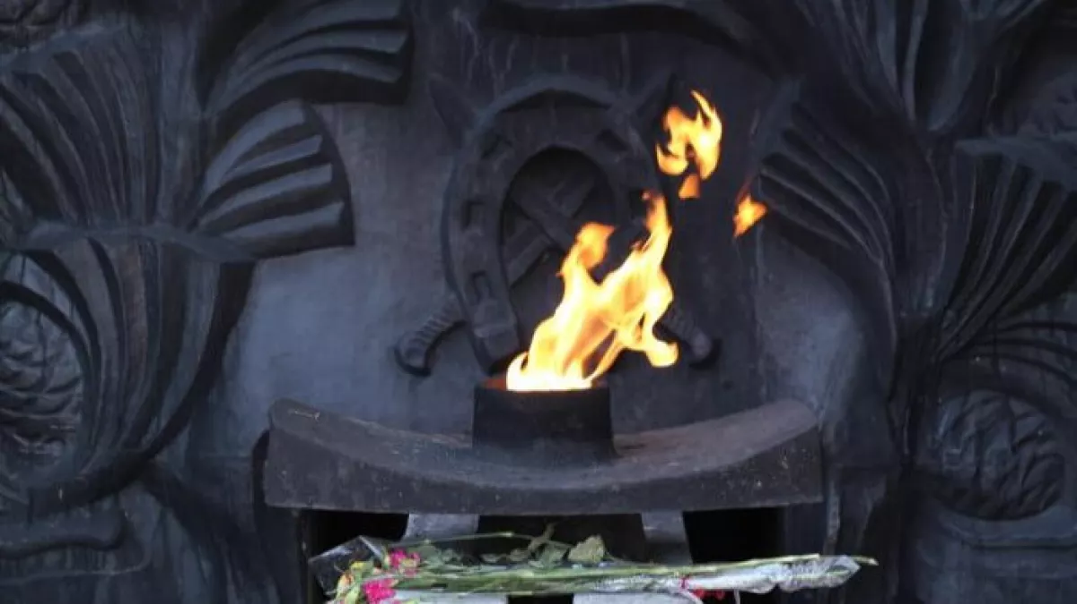
Холокост – одна из величайших трагедий в истории человечества.
На протяжении 12 лет нацисты Германии и их союзники из разных стран пытались полностью истребить целую нацию – евреев
Международный день памяти жертв Холокоста 27 января отмечают в честь освобождения в этот день в 1945 году узников польского концентрационного лагеря Освенцим.

Slide 3
«Всесожжение»
Придя к власти, фюрер поставил себе целью буквально испепелить всех евреев дотла. Но холокост коснулся не только евреев фашистской Германии и Европы.
С 1933 по 1944 год нацисты истребляли поляков, цыган, чернокожих жителей Германии, советских военнопленных.
Кроме того, Гитлер, мечтавший вывести чистую арийскую расу, "выбраковывал" и немцев, не попадавших под определение идеального арийца. Нацисты истребляли инвалидов, сексуальные меньшинства, масонов, свидетелей Иеговы.
Что такое холокост?

Slide 4
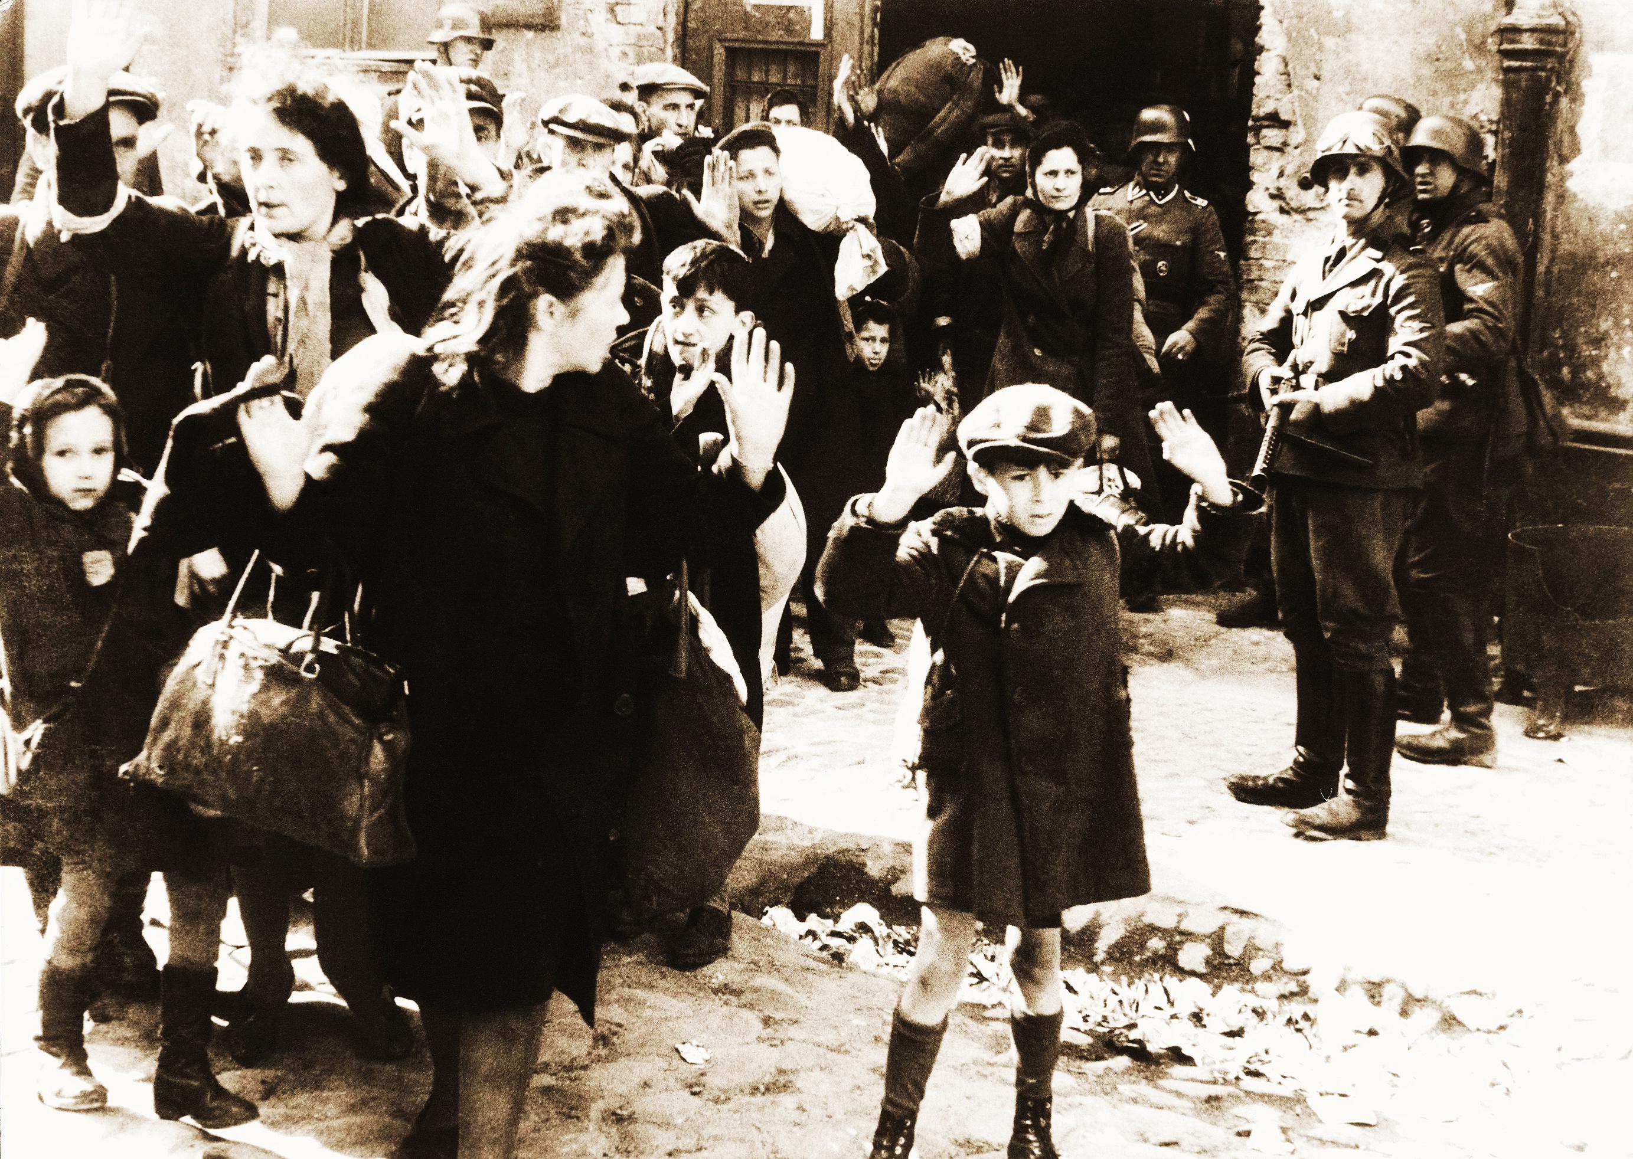
Хрустальная
ночь
Все началось 9 ноября 1938 года.
Эта ночь вошла в историю как Хрустальная ночь, или Ночь разбитого стекла.
По всей Германии и Австрии нацисты злобно нападали на еврейские общины.
Они разрушили, разграбили и сожгли более 1 тыс. синагог и 7 тыс. еврейских предприятий. Также они разрушили еврейские больницы, школы, кладбища и дома.
Когда все закончилось, 96 евреев были убиты и 30 тыс. арестованы. Позднее министерство финансов конфисковало всю еврейскую собственность.

Slide 5
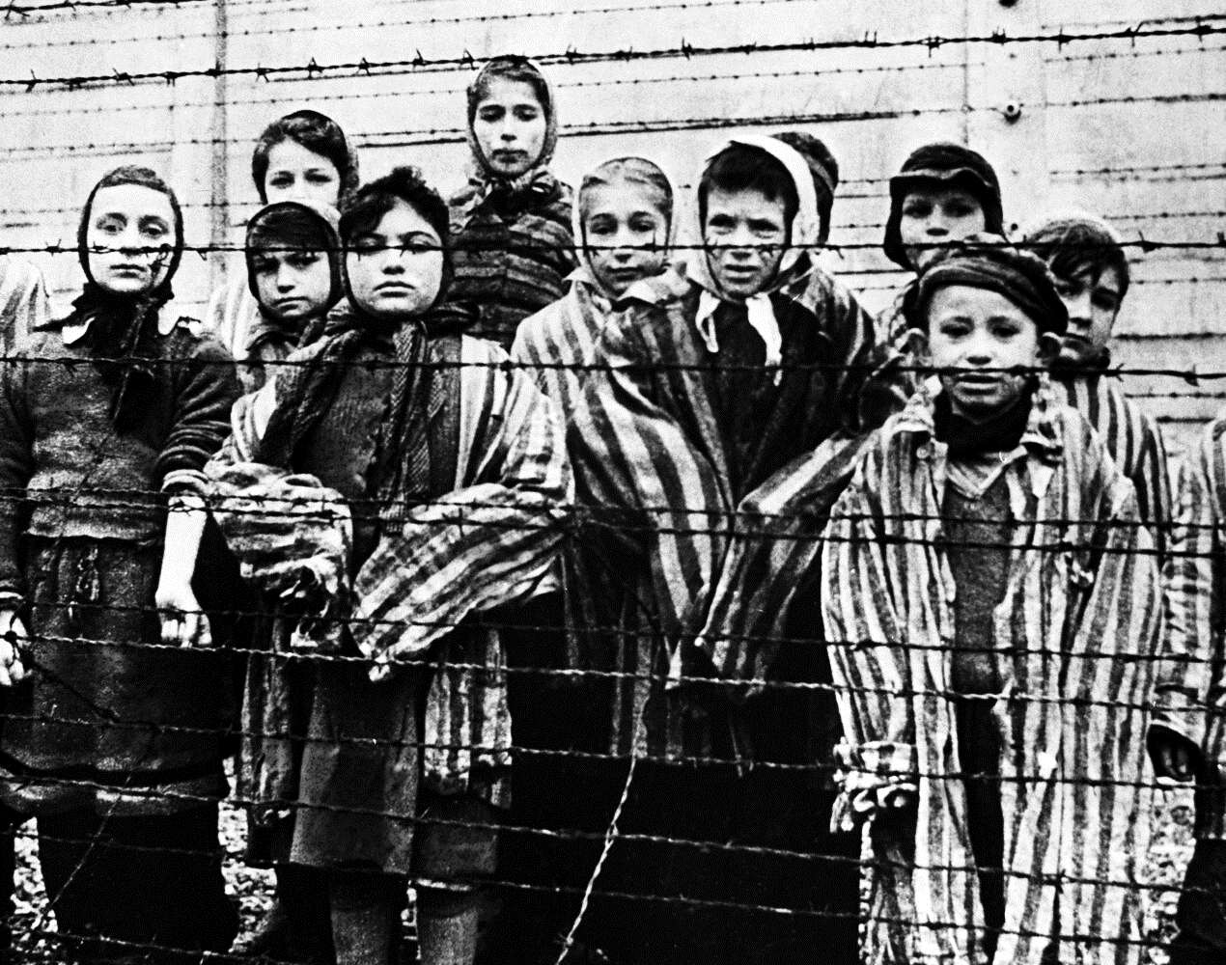
Концентрационные
лагеря
С 1941 года фашисты начали создавать лагеря смерти, "фабрики смерти", единственной целью которых было методичное убийство европейских евреев.
Для этого они оснащались газовыми камерами и крематориями. Лагеря находились на территории Восточной Европы, в основном в Польше. Самый знаменитый из них – Освенцим.
В комплексе Освенцим было убито более миллиона человек, больше чем в любом другом месте. Комплекс включал три больших лагеря: Освенцим, Биркенау и Моновиц.

Slide 6
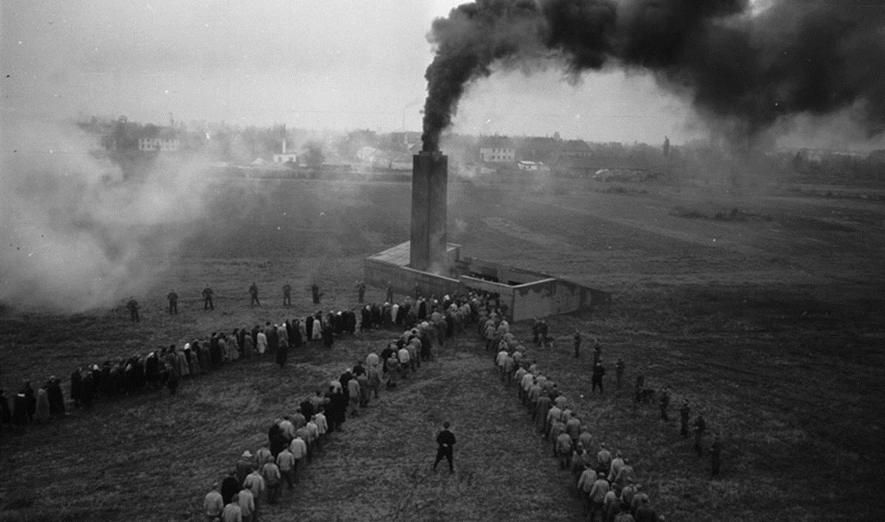
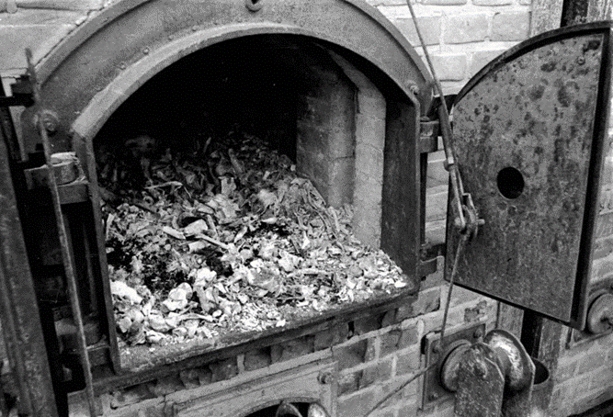
Очередь в крематорий
Советские солдаты первыми освободили лагеря смерти.
23 июля 1944 года они освободили Майданек.
Большая часть мира поначалу отказывалась верить советским сообщениям об ужасах, которые они там обнаружили.
В таких лагерях смерти был построен отлаженный конвейер, превращавший в пепел по несколько тысяч человек в сутки.
К ним относятся Майданек, Освенцим, Треблинка и другие

Slide 7
За 12 лет холокоста было сожжено в крематориях, расстреляно, удушено в газовых камерах и убито в пытках около 11 млн человек, 6 млн из них – евреи.
Жертвами холокоста оказались 1,1 млн детей.

Slide 8
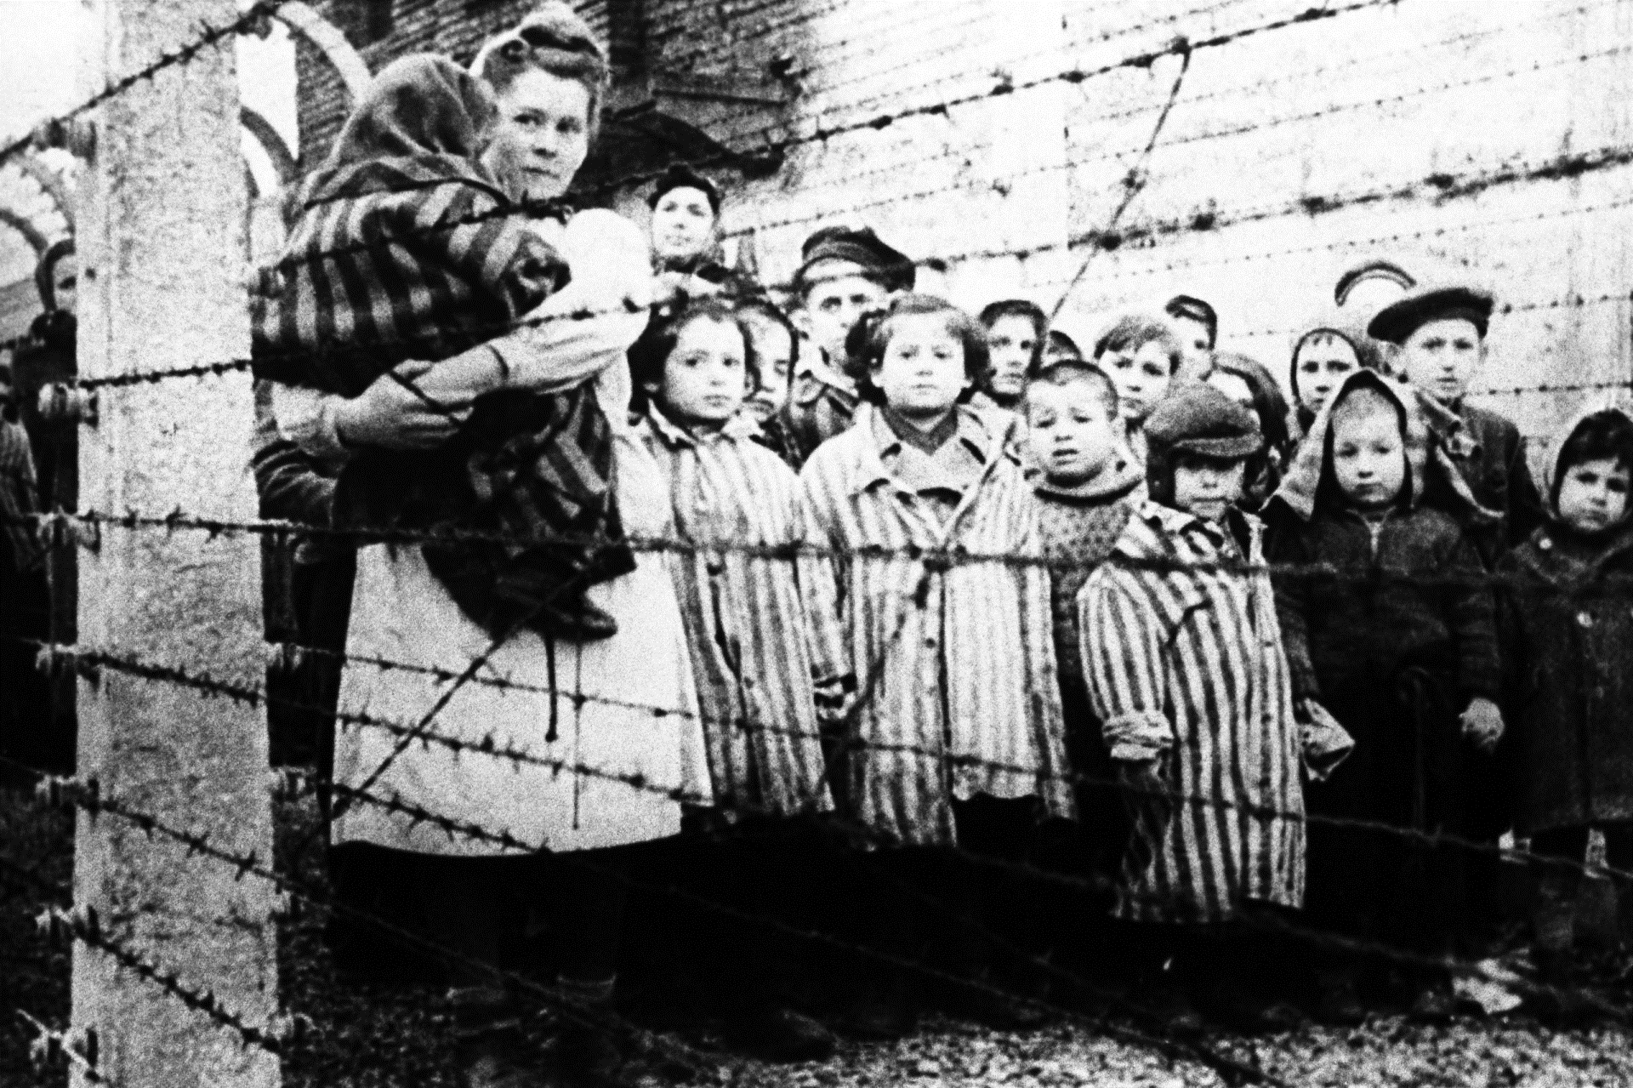
При входе в каждый лагерь смерти происходил процесс отбора. Беременные женщины, маленькие дети, больные, инвалиды и старики немедленно приговаривались к смерти.

Slide 9
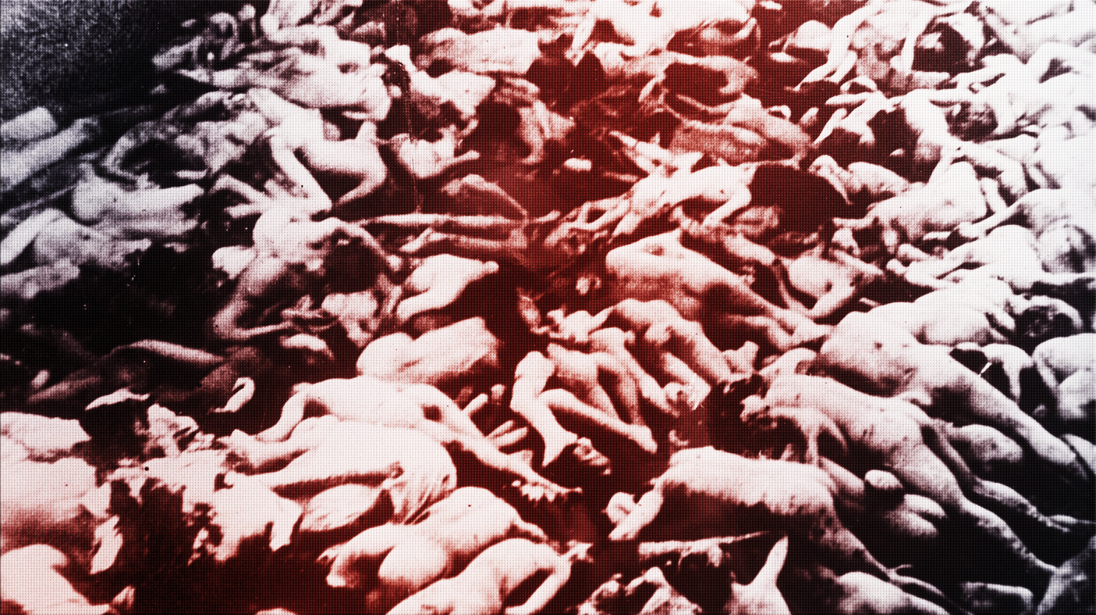
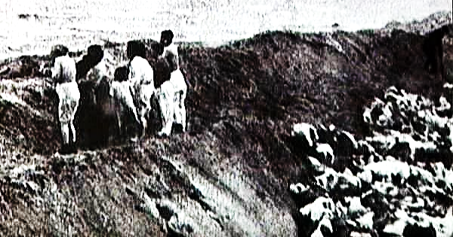
Бабий Яр
Самые страшные дни были в сентябре 1941 года: в ущелье Бабий Яр недалеко от Киева.
За два дня казней, 29 и 30 сентября, было уничтожено 33,7 тысячи человек.
Их заставили раздеться, пройти к краю оврага, где их и расстреливали. А затем нацисты зарыли овраг, захоронив мертвых и живых.
Многих детей бросали в овраг живыми.
Яростно уничтожали евреев Украины, Белоруссии, Польши ПАЛАЧ - Степан Бандера и его соратники.

Slide 10
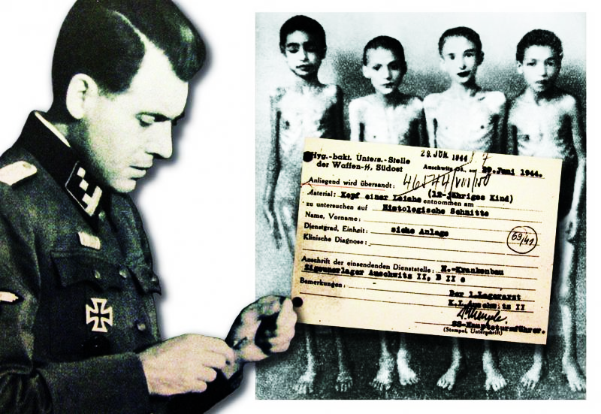
Доктор Смерть
Йозеф Менгеле – немецкий врач, проводивший медицинские опыты на узниках концлагеря Освенцим во время Второй мировой войны. Менгеле лично занимался отбором узников, прибывающих в лагерь, проводил эксперименты над заключенными. Его жертвами стали сотни тысяч человек.
Тех, кто выживал в экспериментах доктора Йозефа Менгеле, почти всегда убивали и препарировали. В этих экспериментах многие дети были искалечены или парализованы, сотни умерли.
Доктор приносил детям конфеты и игрушки, прежде чем убить их.
Близнецы очаровывали нацистского доктора. Есть свидетельство, что он сшил спинами пару близнецов по имени Гвидо и Ина, которым было около 4 лет. Так он пытался создать сиамских близнецов. Родители близнецов смогли получить морфий и убить их, чтобы положить конец детским страданиям.

Slide 11
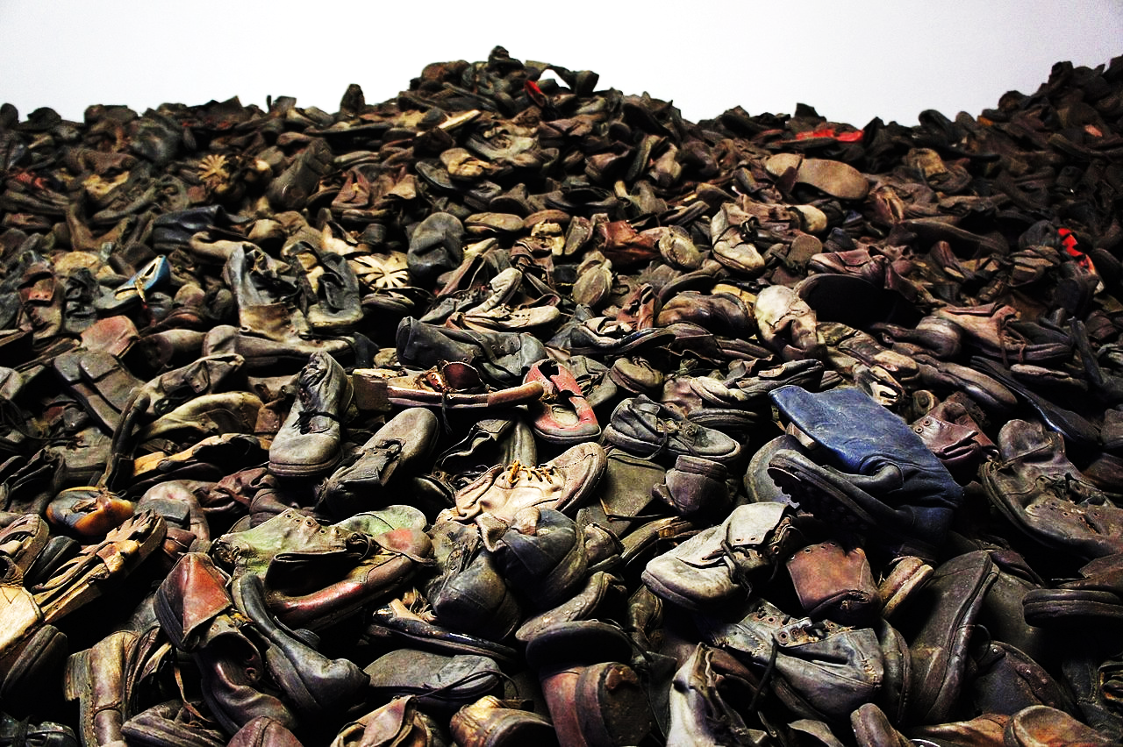
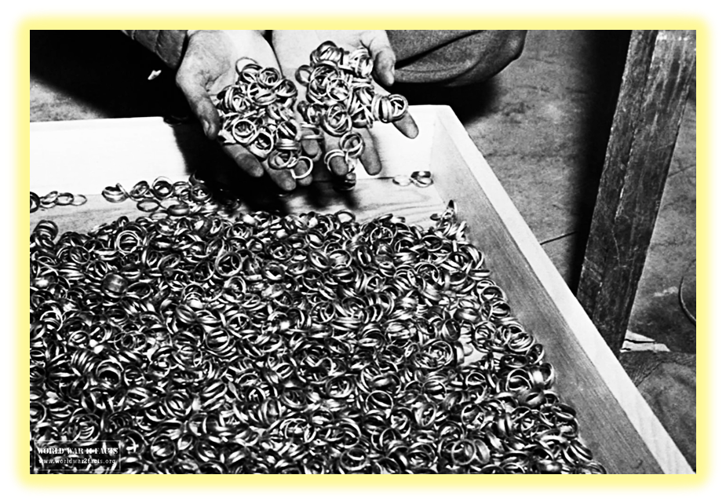
Память о холокосте
После холокоста сохранилось много ужасающих фотографий,
но одна из самых запоминающихся – снимок, на котором запечатлели несколько тысяч обручальных колец, снятых с заключенных-смертников.
В Сети можно отыскать и другие исторические фото холокоста: горы оставшейся от заключенных одежды, горы обуви, горы истощенных тел.

Slide 12
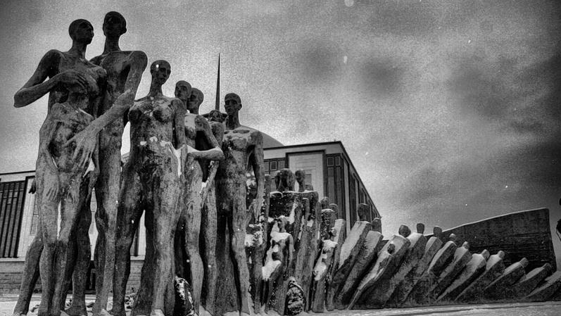
В письмах и документах нацисты никогда не использовали слова "истребление" или "убийство".
Вместо этого они использовали такие кодовые слова, как "окончательное решение", "эвакуация" или "особое лечение".
Эти термины прочно вошли в историю как обозначение холокоста.

Slide 13
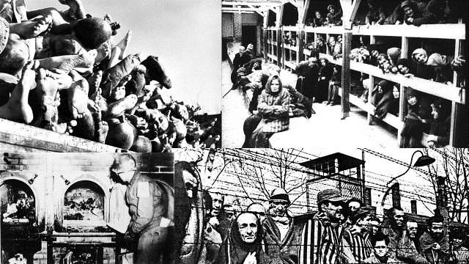
ЭТО ЗАБЫТЬ НЕЛЬЗЯ!

Slide 14
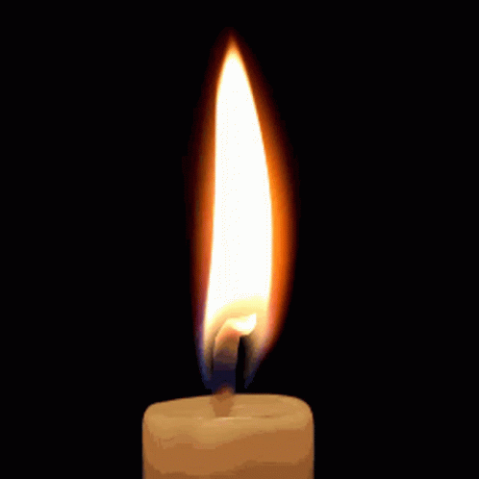
ПОМНИМ. СКОРБИМ…

